Slide 1
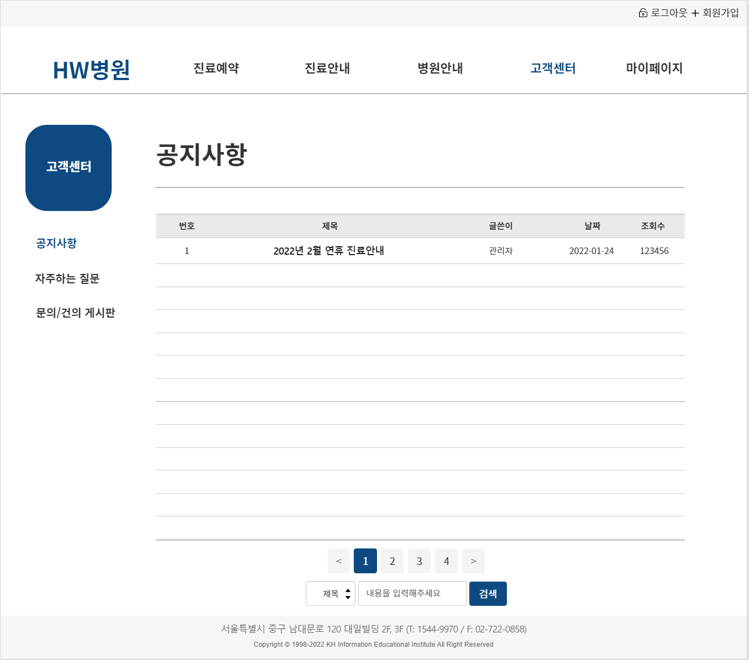
구분 | 사용자
화면 | 고객센터_공지사항
설명
L-1 | 공지사항으로 들어가는 링크
L-2 | 자주하는 질문으로 들어가는 링크
L-3 | 문의/건의 게시판으로 들어가는 링크
L-4 | 공지사항 내용 페이지로 들어가는 링크
B-1 | 페이지를 이동하는 버튼
B-2 | 검색을 실행하는 버튼
S-1 | 검색조건을 선택하는 셀렉트 박스
T-1 | 검색어를 입력하는 필드
약어
S | Select Box
T | Text Field
B | Button
L | Link
L-1
L-4
L-2
L-3
B-1
S-1
B-2
T-1

Slide 2
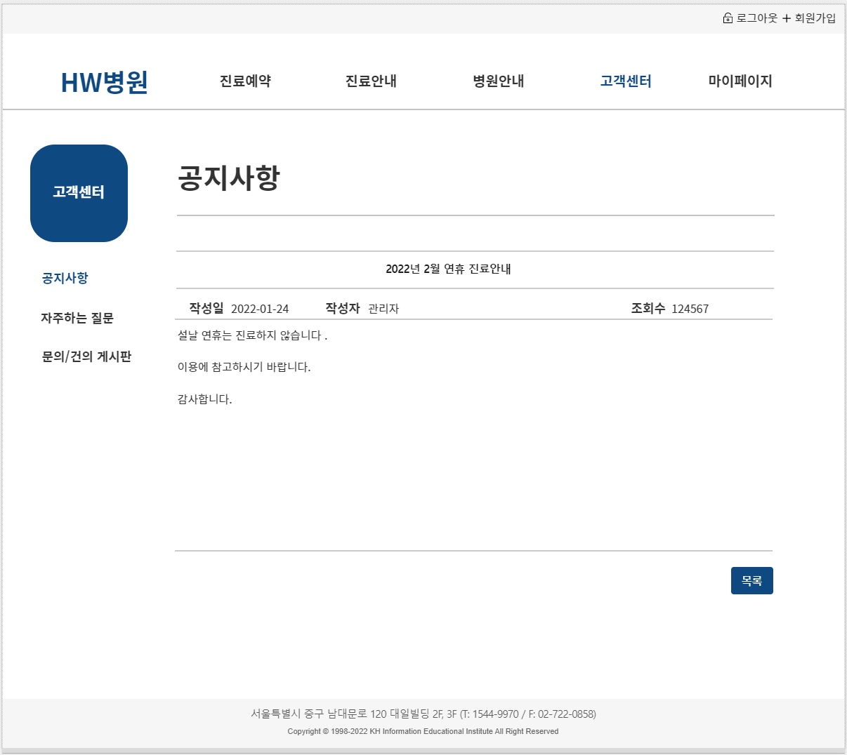
구분 | 사용자
화면 | 고객센터_공지사항_내용
설명
B-1 | 공지사항 목록으로 돌아가는 버튼
약어
B | button
B-1

Slide 3
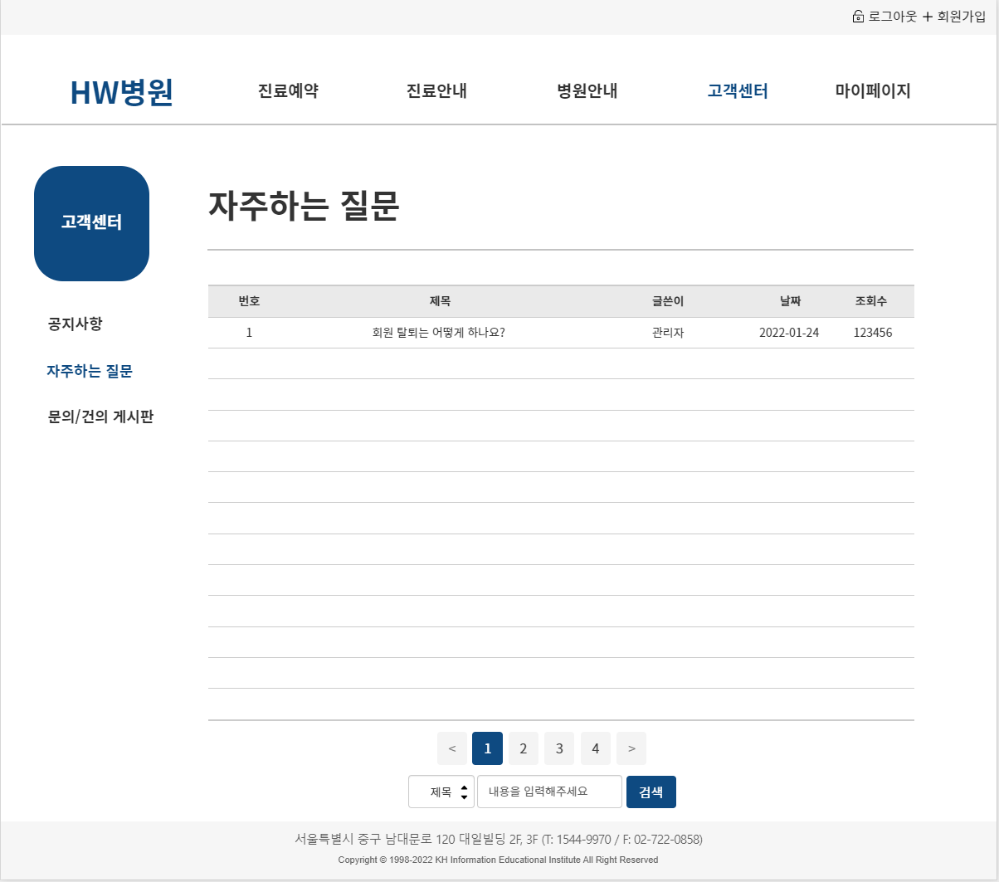
구분 | 사용자
화면 | 고객센터_자주하는 질문
설명
L-1 | 자주하는 질문 내용 페이지로 가는 링크
약어
L | Link
L-1

Slide 4
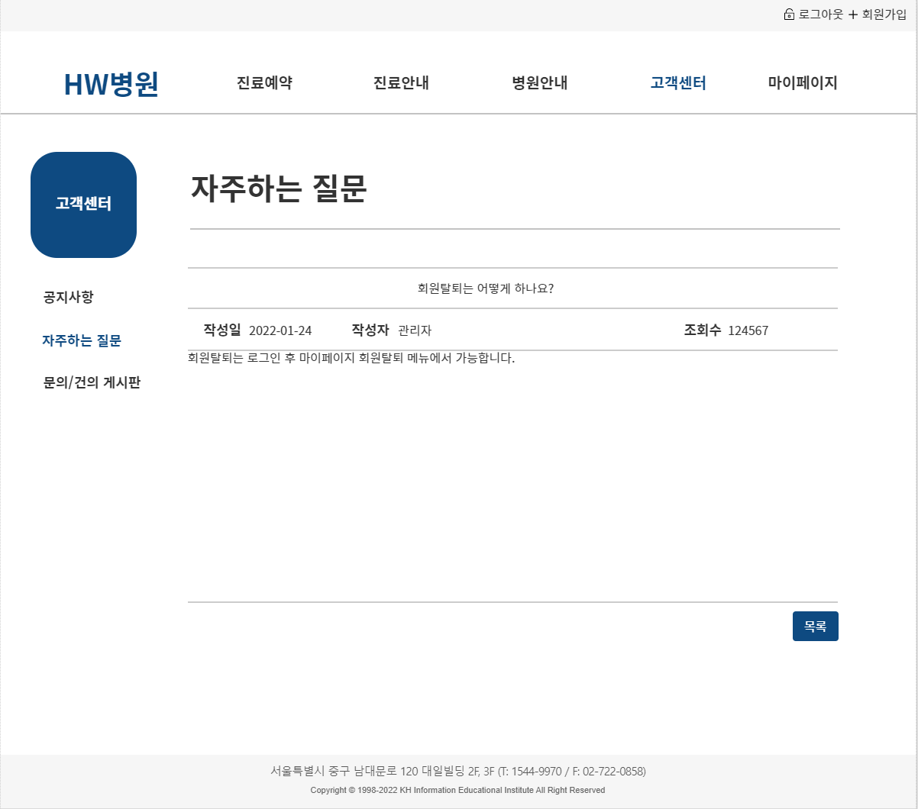
구분 | 사용자
화면 | 고객센터_자주하는 질문_내용
설명
B-1 | 자주하는 질문 목록으로 돌아가는 버튼
약어
L-1
B-1

Slide 5
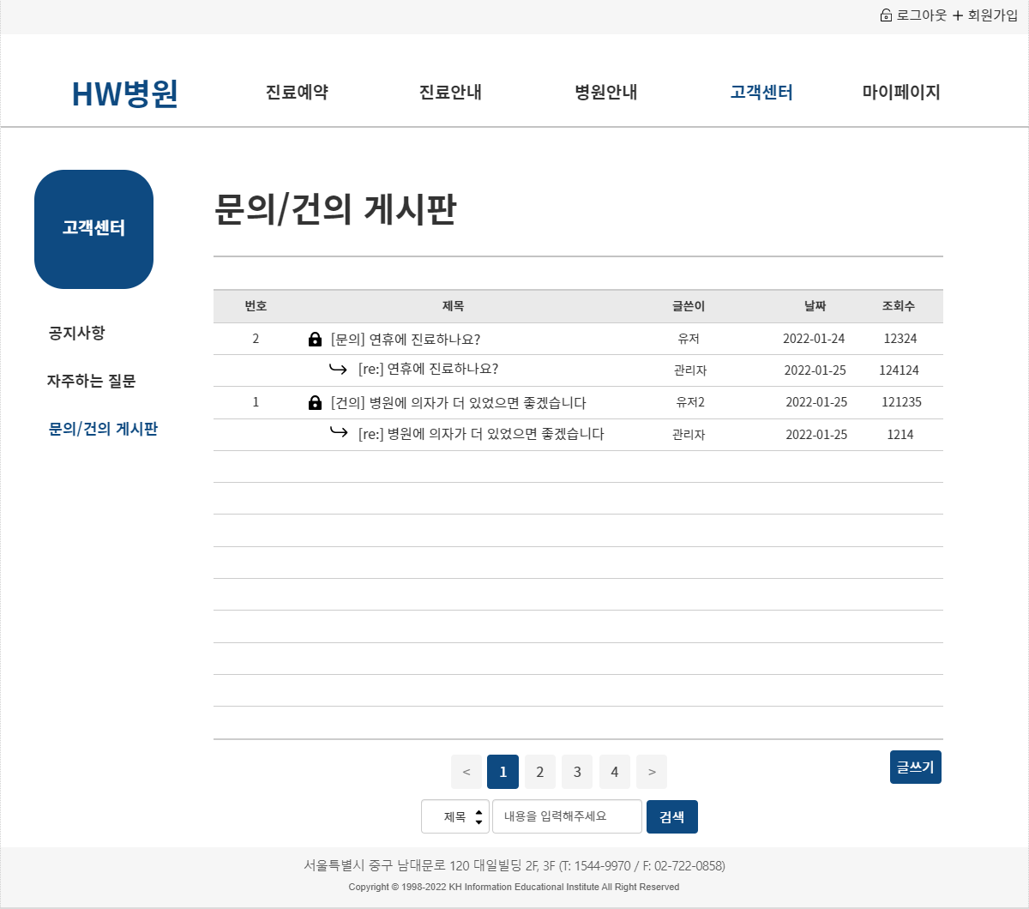
구분 | 사용자
화면 | 고객센터_문의/건의 게시판
설명
L-1 | 문의/건의 게시글 내용 페이지로 가는 링크
L-2 | 답글 페이지로 들어가는 링크
B-1 | 문의/건의 등록 페이지로 들어가는 버튼
약어
L | Link
B | Button
L-1
L-1
L-2
B-1

Slide 6
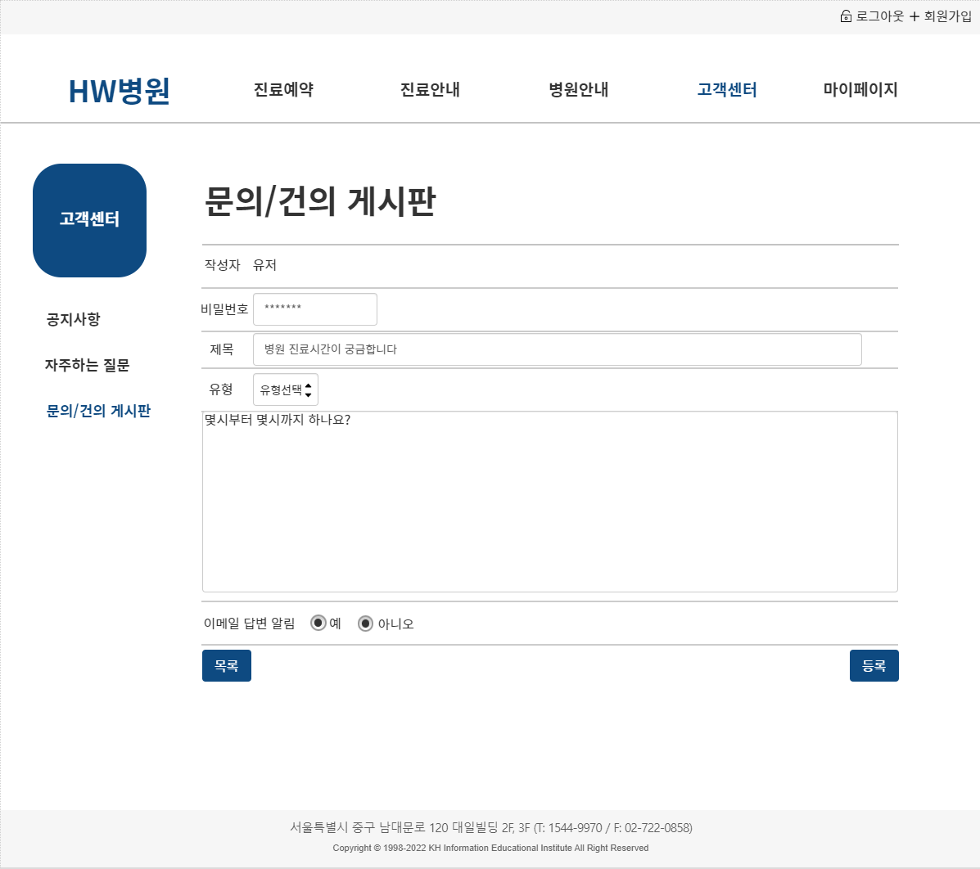
구분 | 사용자
화면 | 고객센터_문의/건의 게시판_등록
설명
T-1 | 비밀번호를 입력하는 필드
T-2 | 제목을 입력하는 필드
S-1 | 유형을 선택하는 셀렉트 박스
T-3 | 내용을 입력하는 필드
R-1 | 답변 알림을 받을지 선택하는 라디오 버튼
B-1 | 문의/건의 게시판 목록으로 이동하는 버튼
B-2 | 작성한 게시글을 게시판에 등록하는 버튼
약어
S | Select Box
L | Link
B | Button
T | Text Field
T-1
T-2
S-1
T-3
R-1
B-1
B-2

Slide 7
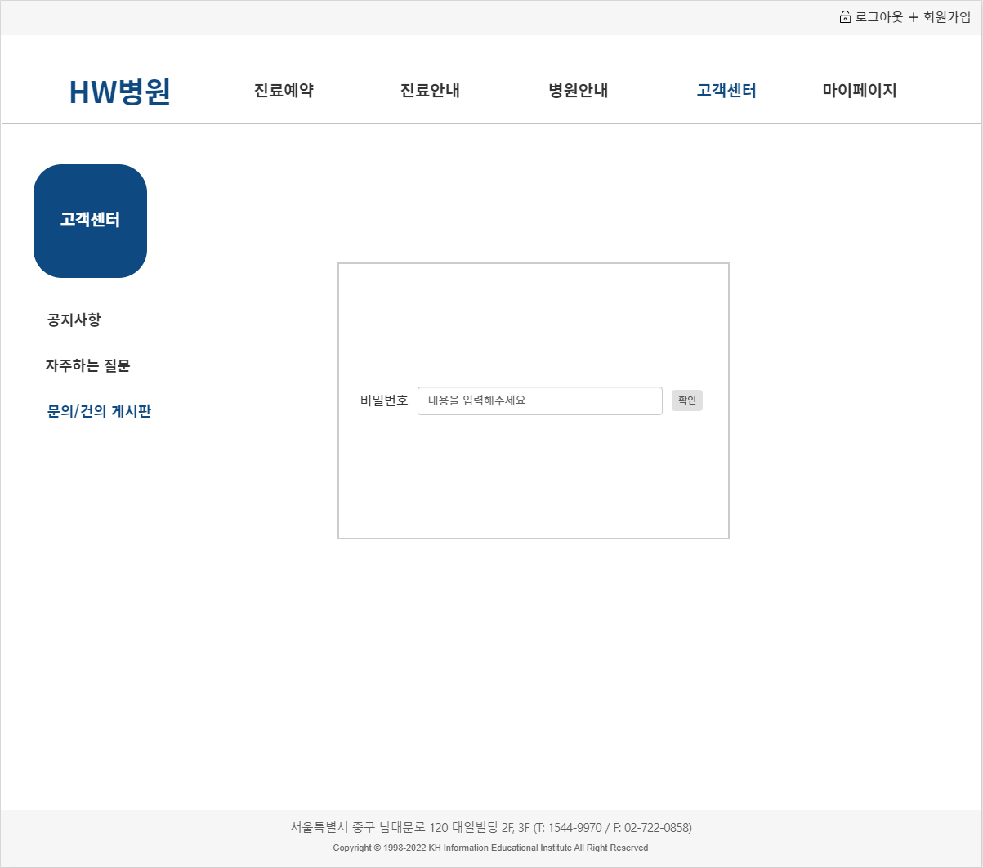
구분 | 사용자
화면 | 고객센터_문의/건의 게시판_비밀번호 확인
설명
T-1 | 비밀번호를 입력하는 필드
B-1 | 문의/건의 게시판 내용 페이지로 가는 버튼
약어
T | Text Field
B | Button
T-1
B-1

Slide 8
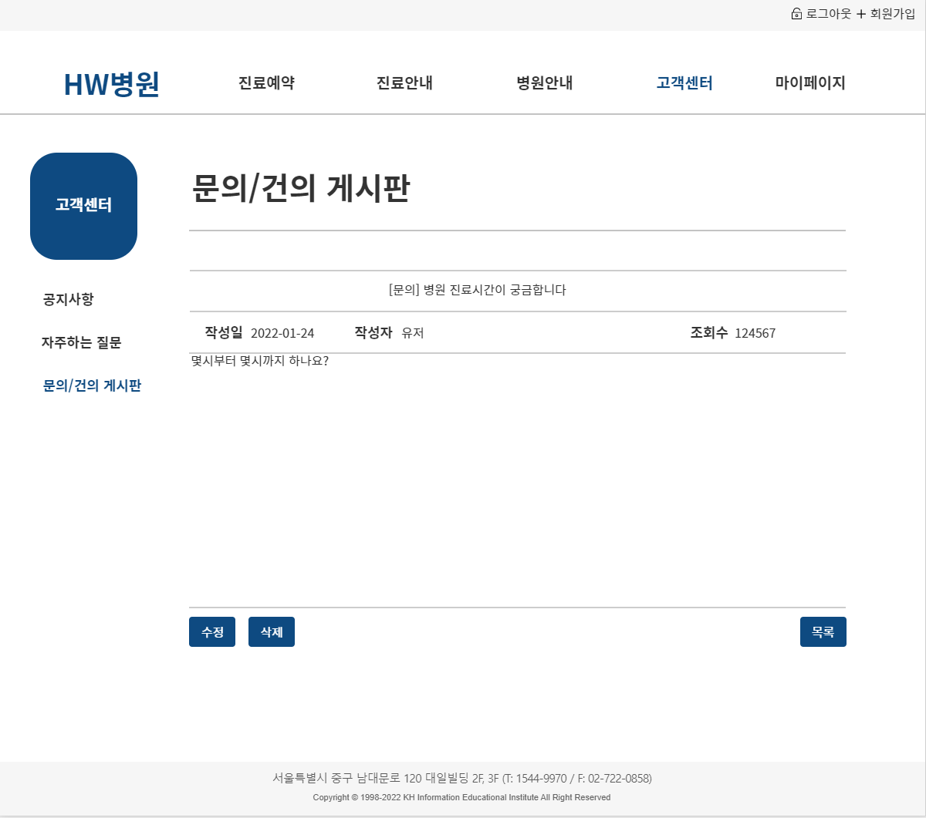
구분 | 사용자
화면 | 고객센터_문의/건의 게시판_내용
설명
B-1 | 수정 페이지로 이동하는 버튼
B-2 | 게시글을 삭제하는 버튼
약어
B | Button
B-1
B-2

Slide 9
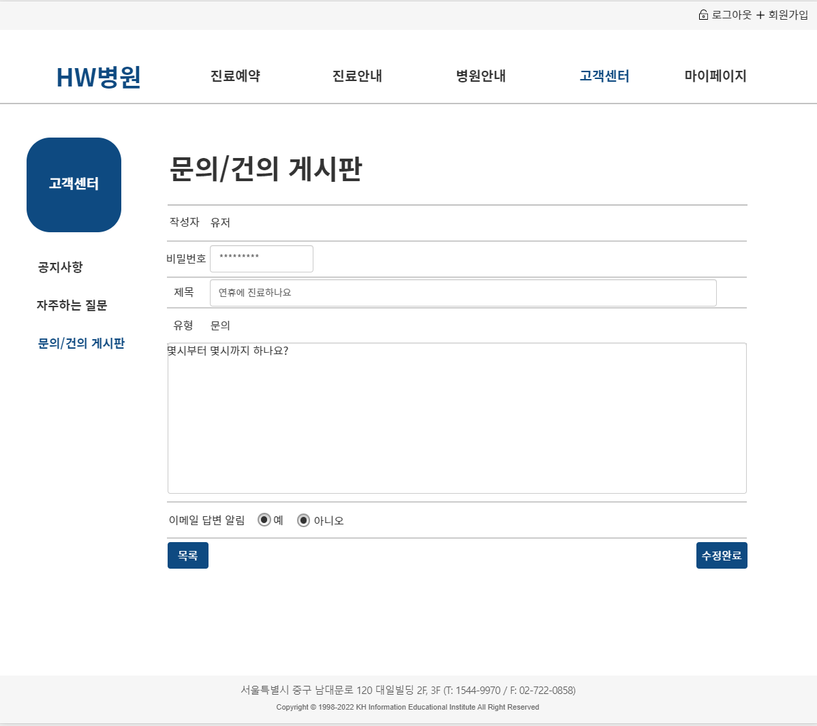
구분 | 사용자
화면 | 고객센터_문의/건의 게시판_수정
설명
B-1 | 수정을 실행하는 버튼
약어
B | Button
B-1

